Slide 1

THỰC HÀNH TIẾNG VIỆT – SGK TRANG 10, 11

Slide 2
TRÒ CHƠI ĐUỔI HÌNH BẮT CHỮ
Có 6 slide tương ứng với 6 hình ảnh theo thứ tự từ 1 đến 6. Đại diện nhóm/cá nhân HS chọn hình mình muốn giải đoán. Hình ảnh đã cho sẽ là gợi ý để cả nhóm/ cá nhân đưa ra đáp án.

Slide 3

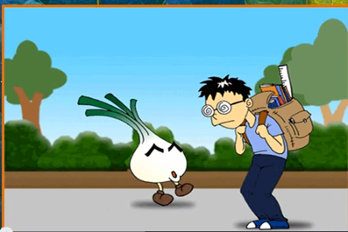
Hình
Chữ
1
Ba chân bốn cẳng

Slide 4
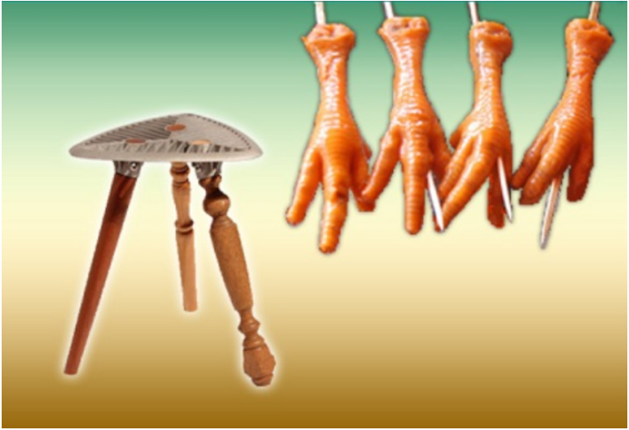
Hình
Chữ
2
Ba chân bốn cẳng

Slide 5

Hình
Chữ
3
Đao to búa lớn

Slide 6
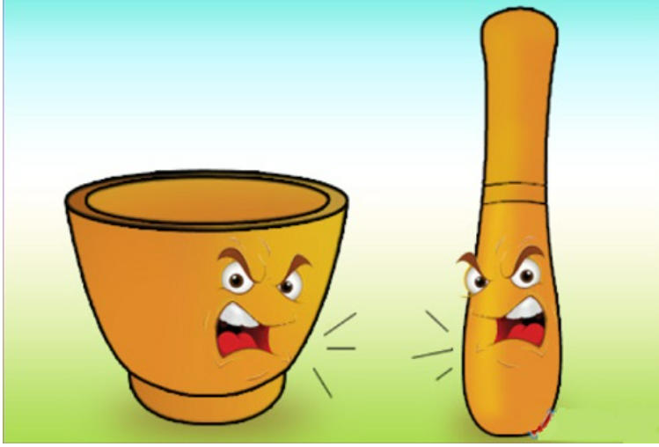
Hình
Chữ
4
Cãi chày cãi cối

Slide 7
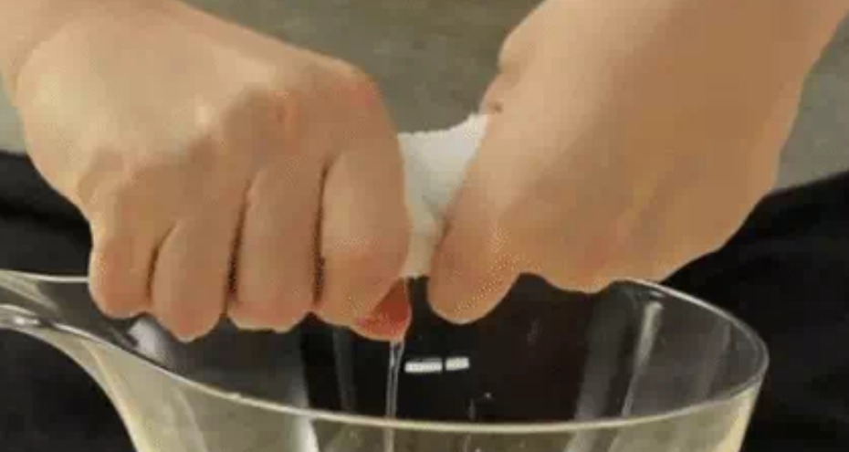
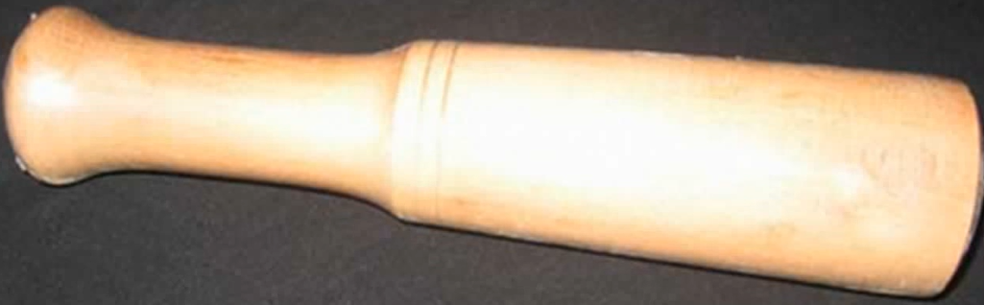
Hình
Chữ
5
Vắt cổ chày ra nước

Slide 8

Hình
Chữ
6
phÊn mic
Mặt hoa da phấn

Slide 9
Bài tập 1: Chỉ ra và giải nghĩa thành ngữ trong các câu sau
a. Tất cả những cái đó cám dỗ tôi hơn là qui tắc về phân từ; nhưng tôi cưỡng lại được, và ba chân bốn cẳng chạy đến trường.
ba chân bốn cẳng
Thành ngữ
→ (đi/chạy) hết sức nhanh và vội vã
b. Lại có khi tôi cảm thấy mình dũng mãnh đến nỗi dù có phải chuyển núi dời sông tôi cũng sẵn sàng.
chuyển núi dời sông
thành ngữ
→ chỉ việc khó khăn hơn mức bình thường.

Slide 10
Bài tập 2: Thử thay thành ngữ (in đậm) trong các câu sau bằng từ ngữ có ý nghĩa tương đương, rồi rút ra nhận xét
a. Thành có bao nhiêu gỗ hỏng bỏ hết và bao nhiêu vốn liếng đi đời nhà ma sạch.
(Đẽo cày giữa đường)
→ Từ ngữ có ý nghĩa tương đương với thành ngữ (in đậm): đều mất, đi đời, không còn gì …
b. Giờ đây công chúa là một chị phụ bếp, thôi thì thượng vàng hạ cám việc gì cũng phải làm.
(Vua chích choè)
→ Từ ngữ có ý nghĩa tương đương với thành ngữ (in đậm): (việc) nặng hay nhẹ có đủ cả

Slide 11
Bài tập 2: Thử thay thành ngữ (in đậm) trong các câu sau bằng từ ngữ có ý nghĩa tương đương, rồi rút ra nhận xét
Nhận xét: Sử dụng thành ngữ sẽ giúp việc diễn đạt nghĩa trong câu trở nên súc tích, gợi nhiều liên tưởng và gây ấn tượng hơn.
Bài tập 3: Nhận xét về việc sử dụng thành ngữ đẽo cày giữa đường ở hai trường hợp sau:
a. Anh làm việc này chắc nhiều người góp cho những ý kiến hay. Khác gì đẽo cày giữa đường.
b. Chín người mười ý, tôi biết nghe theo ai bây giờ? Thật là đẽo cày giữa đường.

Slide 12
Bài tập 3: Nhận xét về việc sử dụng thành ngữ đẽo cày giữa đường ở hai trường hợp sau:
a. Anh làm việc này chắc nhiều người góp cho những ý kiến hay. Khác gì đẽo cày giữa đường.
→ Nội dung của câu trước với câu sau thiếu lôgic (không hợp lí), gây khó hiểu.
b. Chín người mười ý, tôi biết nghe theo ai bây giờ? Thật là đẽo cày giữa đường.
→ Nội dung ở câu sau liên quan chặt chẽ với nội dung của câu đứng trước, biểu đạt được điều muốn nói một cách súc tích, gây ấn tượng.
Nhận xét: Muốn sử dụng thành ngữ có hiệu quả, biểu đạt được điều muốn nói một cách bóng bẩy, ngắn gọn, … thì người dùng cần hiểu đúng nghĩa của thành ngữ đó.

Slide 13
Bài tập 4: Đặt câu có sử dụng thành ngữ (đã cho/sgk 11)
a. Học một biết mười
→ Lan là một cô bé thông minh, “học một biết mười”.
b. Học hay, cày biết
→ Nam là người “học hay, cày biết” thật đáng ngưỡng mộ.
c. Mở mày mở mặt
→ Tôi cố gắng thi đậu đại học để cha mẹ được “mở mày mở mặt” với người ta.
d. Mở cờ trong bụng
→ Tôi vui như “mở cờ trong bụng” khi nhìn thấy tên mình đứng đầu trong kì thi học sinh giỏi cấp thành phố.

Slide 14

THỰC HÀNH TIẾNG VIỆT
BIỆN PHÁP TU TỪ NÓI QUÁ

Slide 15
Bài tập 1: Chỉ ra và phân tích tác dụng của biện pháp tu từ nói quá trong những câu tục ngữ sau:
a. Đêm tháng năm chưa nằm đã sáng
Ngày tháng mười chưa cười đã tối
chưa nằm đã sáng
chưa cười đã tối
→ Ở nước ta, vào tháng 5 âm lịch thì ngày dài đêm ngắn; tháng 10 âm lịch thì ngày ngắn đêm dài (kiến thức Địa lí) → cách diễn đạt ấn tượng, gợi cảm xúc, gây chú ý để ta lưu tâm đến thời gian ở 2 tháng này nhằm chủ động trong công việc.
b. Ngày vui ngắn chẳng đầy gang
Ngày vui ngắn chẳng đầy gang
→ Gợi cảm xúc (tiếc nuối): khi vui thời gian thường trôi nhanh.

Slide 16
Bài tập 1: Chỉ ra và phân tích tác dụng của biện pháp tu từ nói quá trong những câu tục ngữ sau:
tát bể Đông cũng cạn.
c. Thuận vợ thuận chồng tát bể Đông cũng cạn.
→ cách diễn đạt ấn tượng, gợi cảm xúc: khi đồng lòng, cùng chí hướng thì dẫu việc khó đến đâu cũng làm được.
Bài tập 2: Cho biết trong những câu sau, câu nào là nói quá câu nào là nói khoác. Từ đó nêu sự khác nhau giữa nói khoác và nói quá.
a. Cày đồng đang buổi ban trưa
Mồ hôi thánh thót như mưa ruộng cày.
→ Nói quá

Slide 17
Bài tập 2: Cho biết trong những câu sau, câu nào là nói quá câu nào là nói khoác. Từ đó nêu sự khác nhau giữa nói khoác và nói quá.
b. Trời nóng quá mồ hôi nhỏ xuống ướt sũng cả sàn nhà.
→ Nói khoác
c. Sầu đong càng lắc càng đầy
Ba thu dọn lại một ngày dài ghê
→ Nói quá
d. Bài văn này tôi chỉ làm vèo trong năm phút thế mà vẫn viết được ba trang.
→ Nói khoác
* Nhận xét: giữa nói khoác và nói quá khác nhau ở mục đích, tác dụng.
- Nói quá: Là biện pháp tu từ nhằm mục đích nhấn mạnh, gây ấn tượng, tăng sức biểu cảm.
- Nói khoác: Nhằm làm cho người nghe tin vào những điều không có thực, thường mang tính chất khoe khoang. Nói khoác là một trong những nét tính cách không tốt của con người

Slide 18
Bài tập 3: Hãy đặt 4 câu mỗi câu sử dụng một trong số các cụm từ có biện pháp tu từ nói quá sau đây:
a. Buồn nẫu ruột
→ Bài kiểm tra toán được 7 điểm khiến em buồn nẫu ruột.
b. Rụng rời chân tay
→ Nghe tin bà mất, tôi rụng rời chân tay.
→ Nghe Nam kể chuyện hài, cả lớp được một trận cười vỡ bụng.
c. Cười vỡ bụng
d. Mệt đứt hơi
→ Tôi mệt đứt hơi khi vừa chạy xong 100 mét.

